Slide 1
Subgrupo Técnico MRV de la Alianza del Pacífico (SGT-MRV)
Hacia una colaboración regional exitosa para lograr sistemas MRV operativos y sostenibles
Juan Felipe Franco – Coordinación SGT-MRV

Slide 2
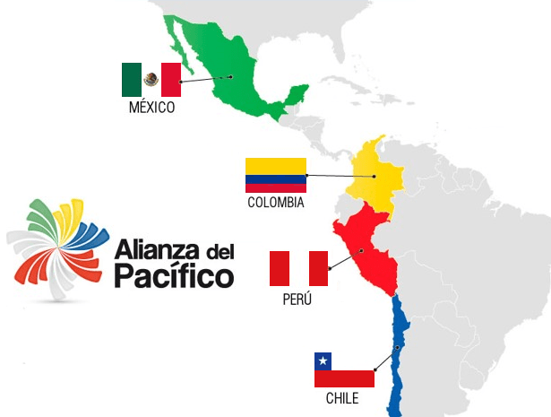
Subgrupo Técnico MRV de la Alianza del Pacífico (SGT-MRV)
El SGT-MRV opera desde 2018 como un foro técnico para expertos de los países miembros de la Alianza del Pacífico, y se rige por el “marco de coordinación” en cinco componentes:
MRV emisiones, MRV de IPC, MRV de mitigación, MRV de Financiamiento Climático, Gobernanza de los MRV.
Visión definida por los países a 2026: los países de la Alianza del Pacífico contarán con sistemas MRV operativos y sostenibles, que serán referentes para otras regiones y un insumo para la cooperación Sur-Sur.
Las actividades del SGT-MRV de la AP incluyen intercambios y estudios técnicos, desarrollo de capacidades y pilotos de implementación.
Se cuenta con apoyo de Environment and Climate Change Canada (ECCC), y desde 2022 de Gold Standard como aliado implementador.

Slide 3
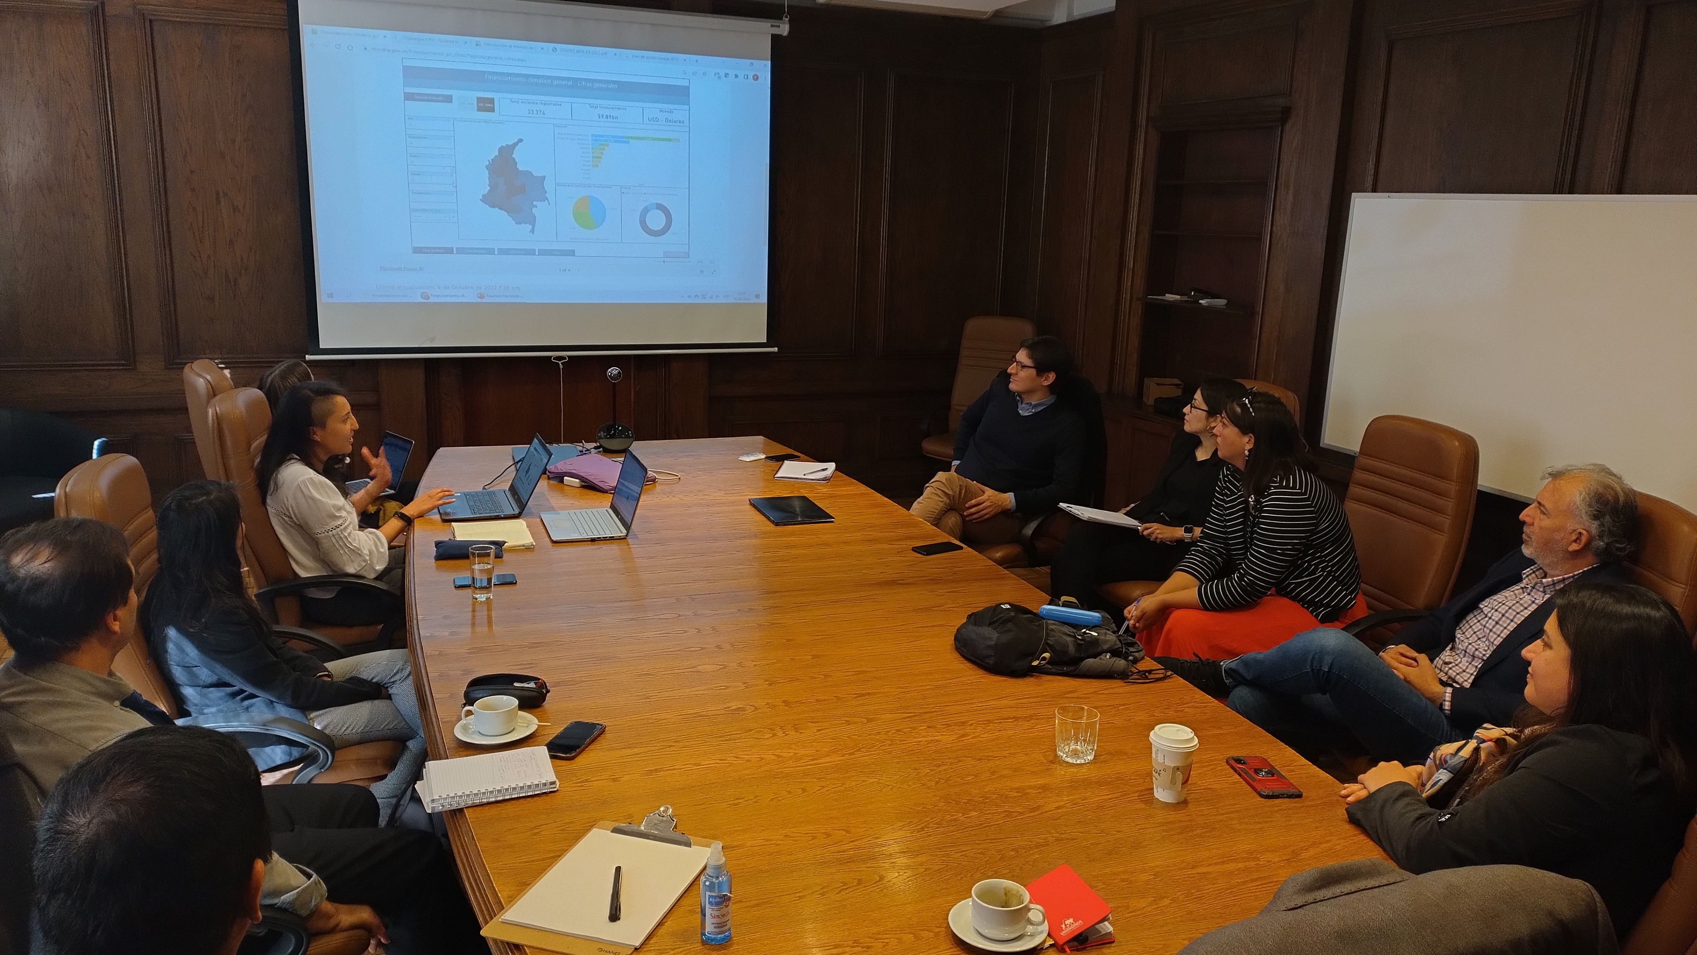
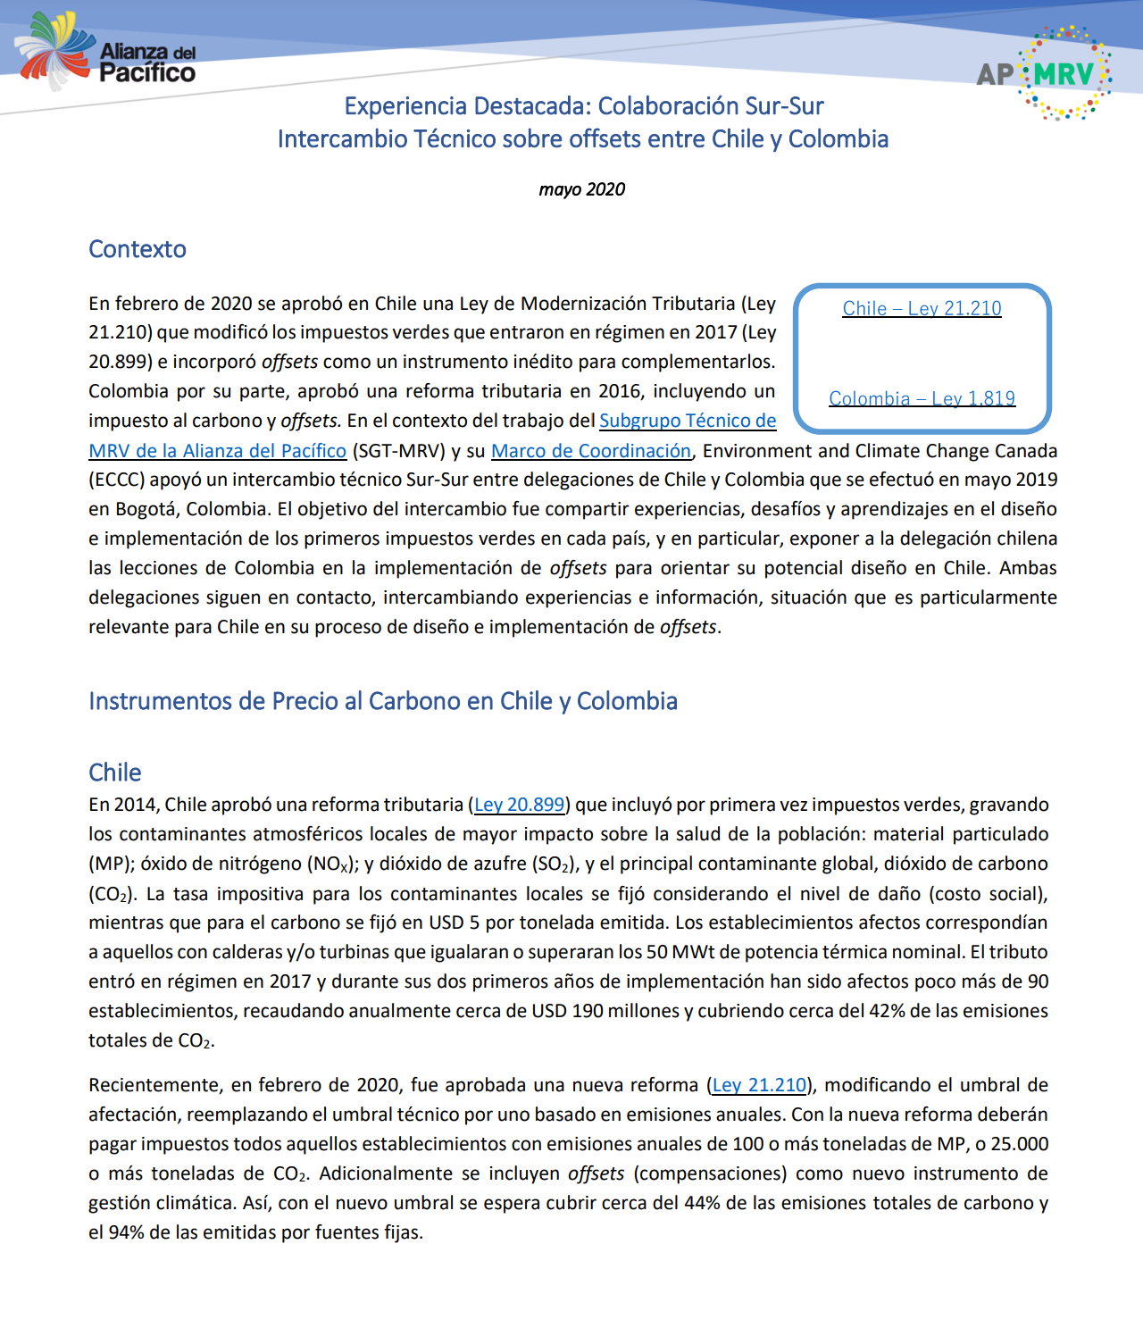
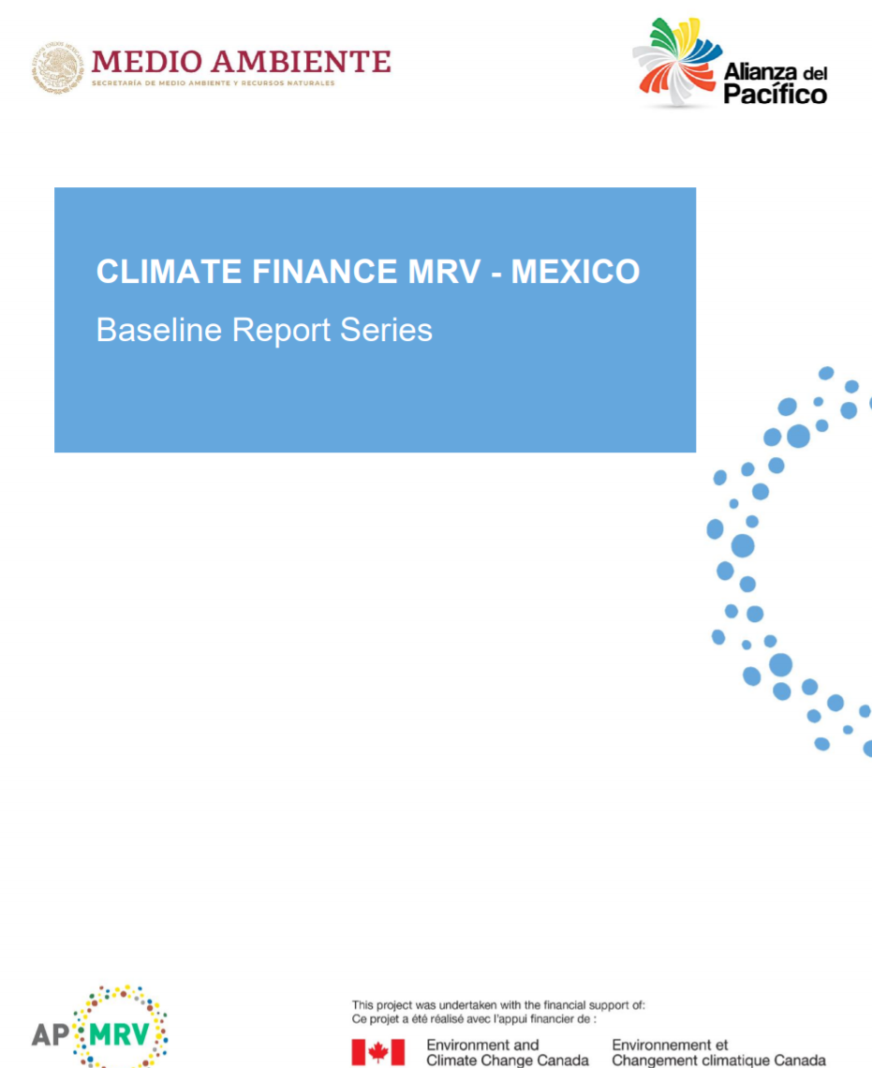
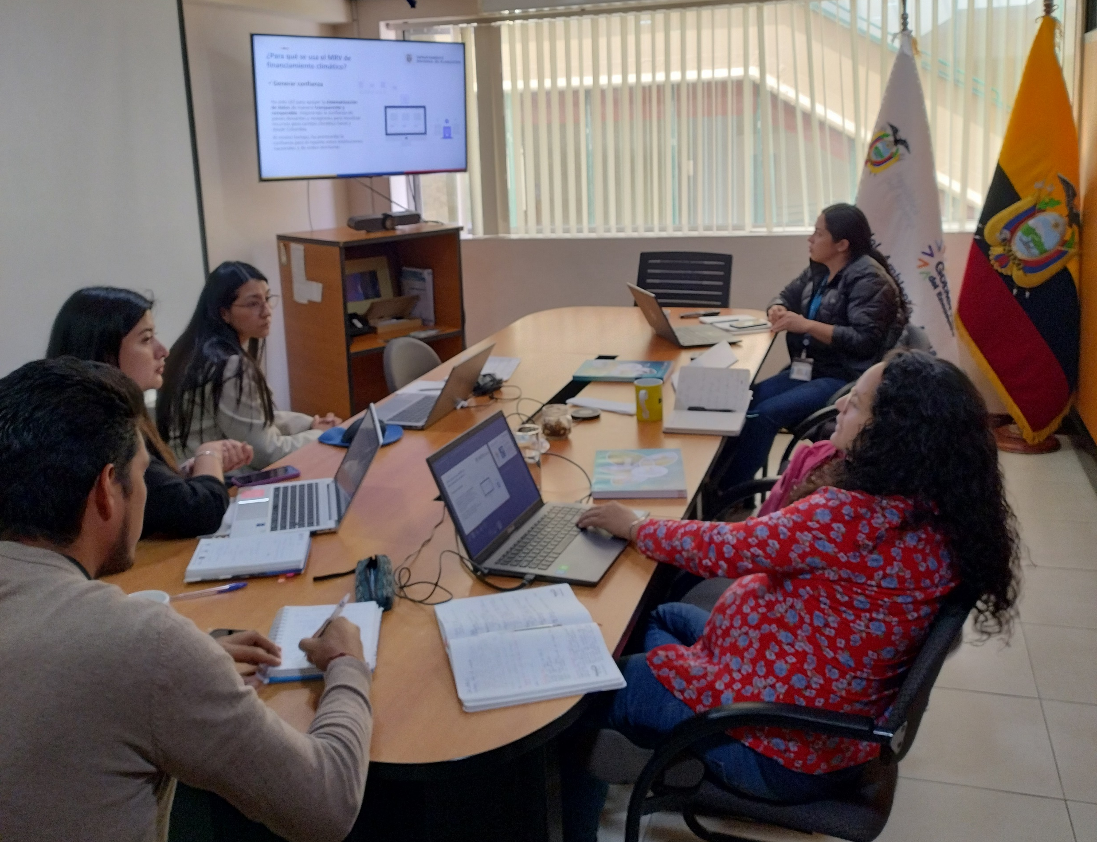
Subgrupo Técnico MRV de la Alianza del Pacífico (SGT-MRV)
Intercambios técnicos bilaterales
Reportes cortos de experiencias
destacadas en los países y estudios de línea base
Chile-Colombia, en MRV de FC
(abril 2023)
Ecuador-Colombia, en MRV de FC
(noviembre 2022)
Todo el trabajo disponible en:
https://alianzapacifico.net/grupotecnico-medio-ambiente/

Slide 4
Subgrupo Técnico MRV de la Alianza del Pacífico (SGT-MRV)
Comunidad de Práctica en MRV
Espacio de encuentro entre los puntos focales técnicos de los países
Interés entre los países de la AP por compartir desde los conocimientos básicos hasta los más avanzados (buenas prácticas y lecciones aprendidas)
→Plataforma para debatir, proponer y acordar (que sirve a los países en su procesos nacionales)

Slide 5
Subgrupo Técnico MRV de la Alianza del Pacífico (SGT-MRV)
Coordinación SGT-MRV
Juan Felipe Franco
jfranco@hill.com.co
Francisco Pinto
fjpintop@gmail.com

